Slide 1
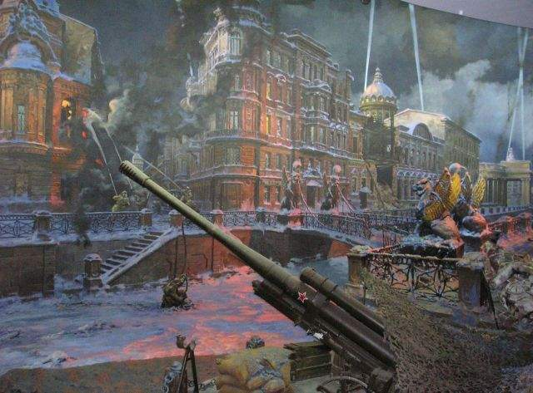

«Война. Блокада. Ленинград»,
посвящается
70-летию снятия
блокады Ленинграда

Slide 2
Великая Отечественная война
22 июня 1941 года, на рассвете, без объявления войны, вероломно, нарушив договор о ненападении, немецкие войска вторглись на советскую землю. Так началась Великая Отечественная война советского народа против фашистской Германии.

Slide 3
900 дней блокады
В августе 1941 года город Ленинград оказался в блокаде. 900 дней и ночей был оторван город на Неве от Большой земли. Длилась с 8 сентября 1941 по 27 января 1944 (блокадное кольцо было прорвано 18 января 1943 года) — 871 день.

Slide 4
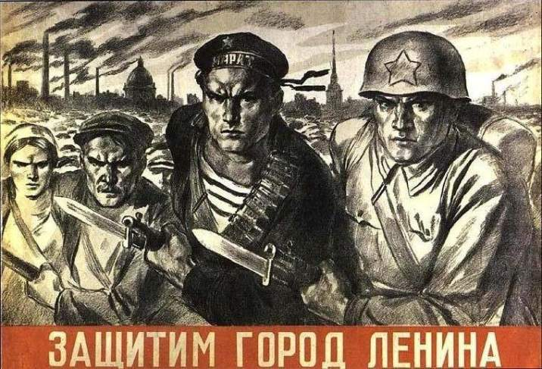
Начало блокады
. 900 дней и ночей был оторван город на Неве от Большой земли Длилась с 8 сентября 1941 по 27 января 1944 (блокадное кольцо было прорвано 18 января 1943 года) — 871 день.
Были разорваны все железнодорожные и автомобильные коммуникации. Сообщение с Ленинградом теперь поддерживалось только по воздуху и Ладожскому озеру.

Slide 5
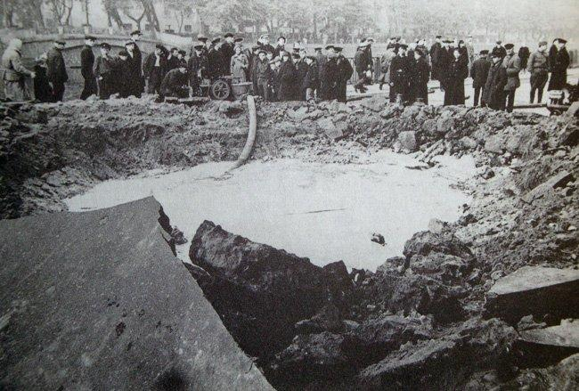

Slide 6
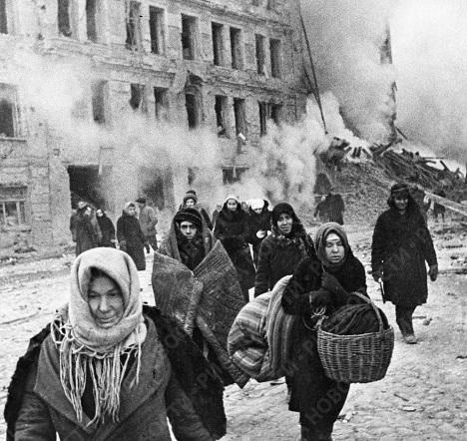

Slide 7
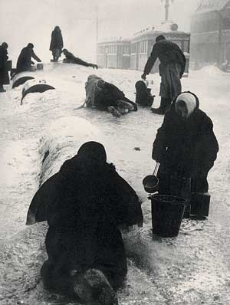

Slide 8
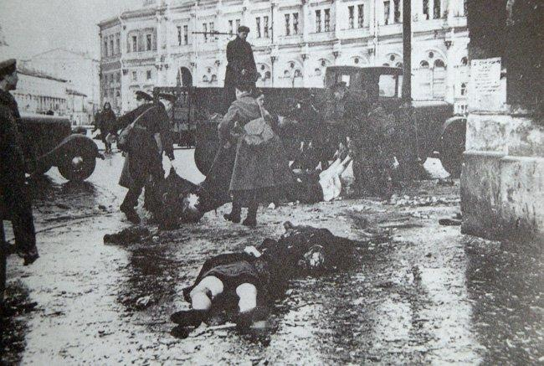

Slide 9
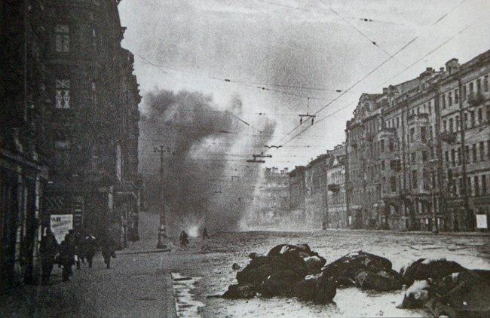

Slide 10
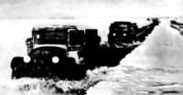
Дорога жизни
Связь города со страной по суше прервалась. Лишь одна дорога связывала блокадный город с Большой землёй. Шла она по тонкому , неокрепшему льду Ладожского озера. Эта дорога сохраняла людям жизнь, поэтому её и назвали Дорогой жизни. Всего ледовая дорога работала 152 дня. За это время было перевезено 361 тыс.т.различных грузов, в том числе 262.5 тыс.т. продовольствия. Из города было эвакуировано более 550 тыс.ленинградцев и более 35 тыс.раненых.

Slide 11
Наши земляки-участники обороны Ленинграда
Пронин Иван Иванович
Пантелеев Михаил Иванович
Уланов Куприян Алексеевич
Карев Александр Егорович

Slide 12
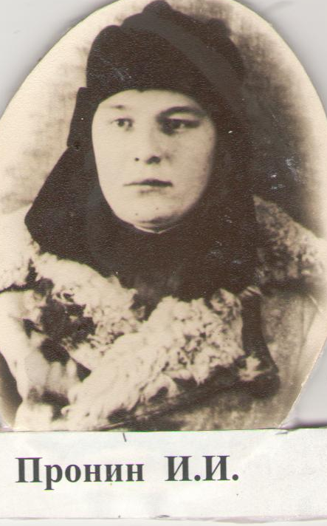
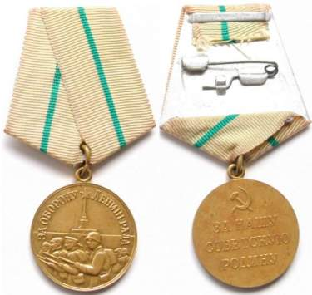
Пронин Иван Иванович

Slide 13
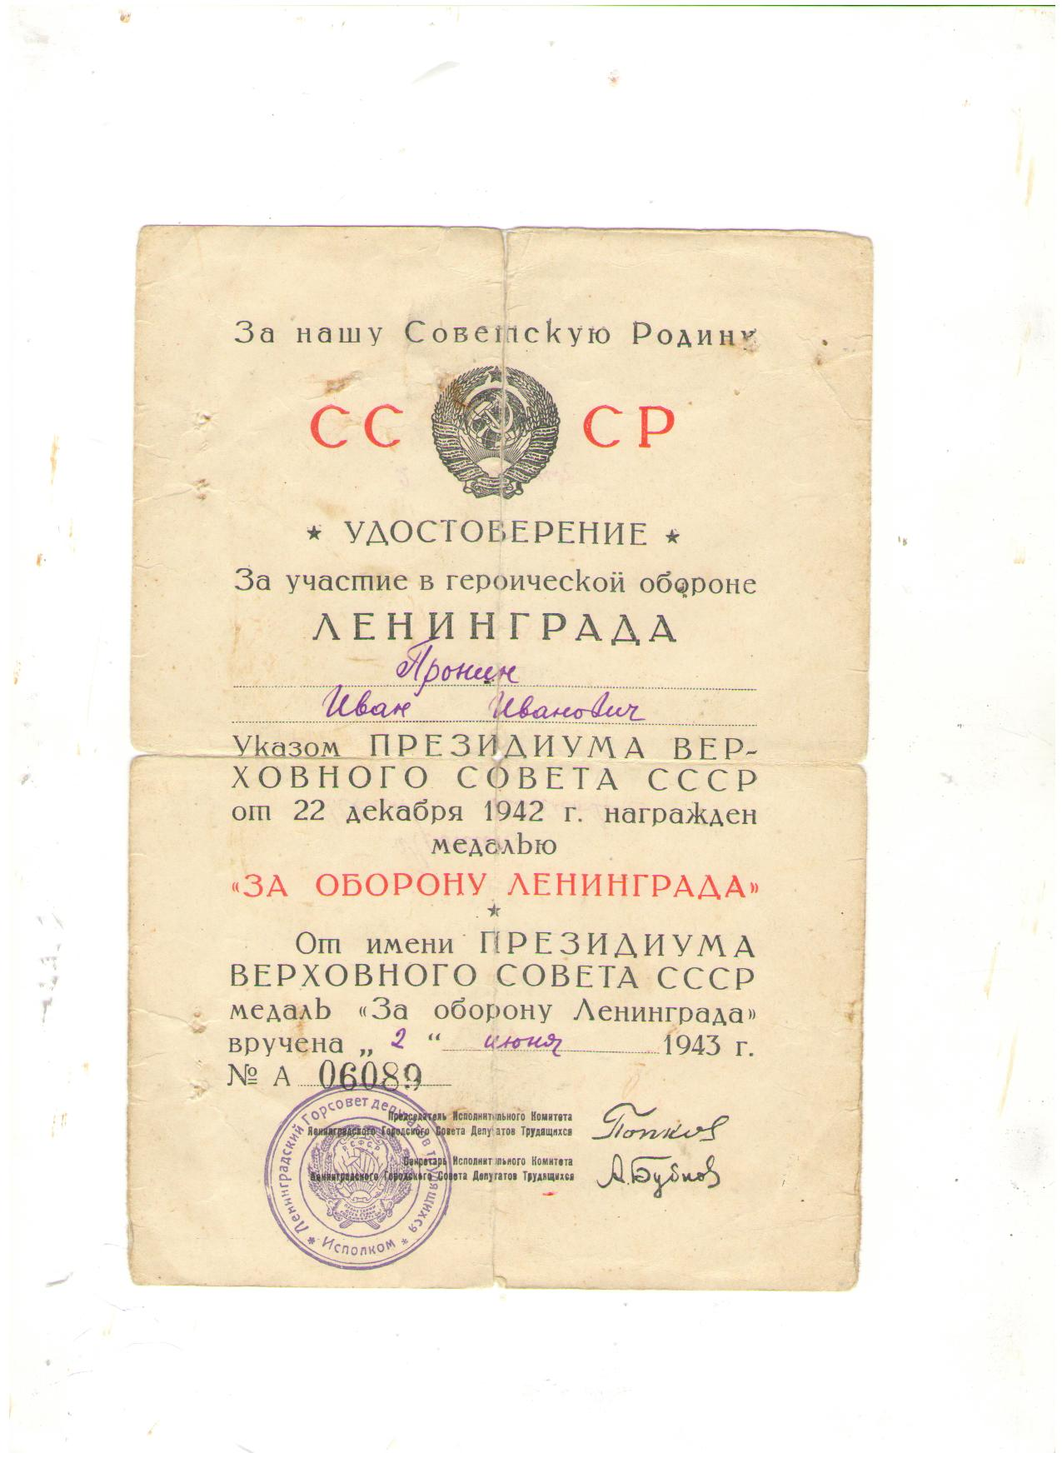
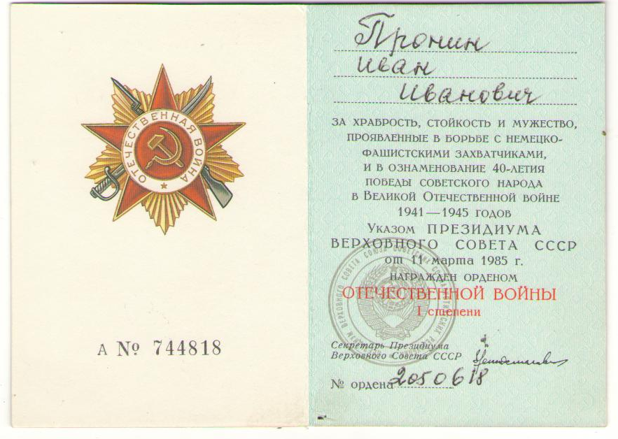
Награды Пронина Ивана Ивановича

Slide 14
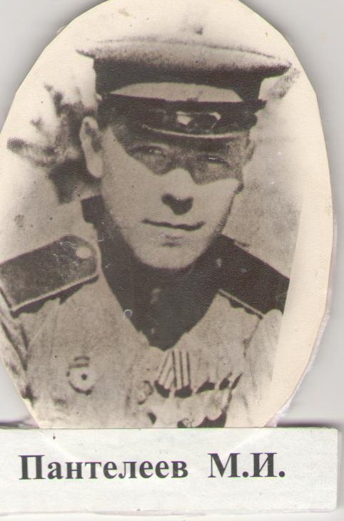
Пантелеев Михаил Иванович

Slide 15
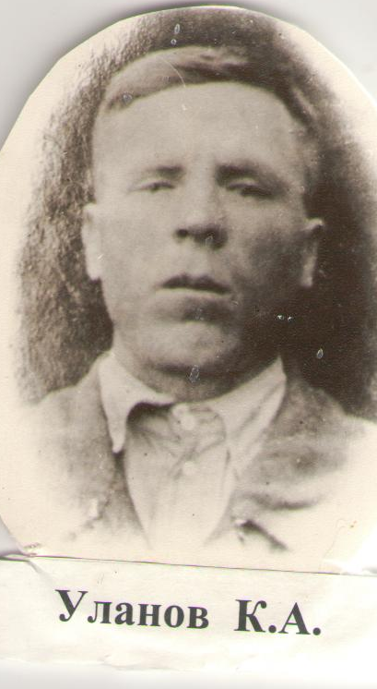
Уланов Куприян Алексеевич

Slide 16
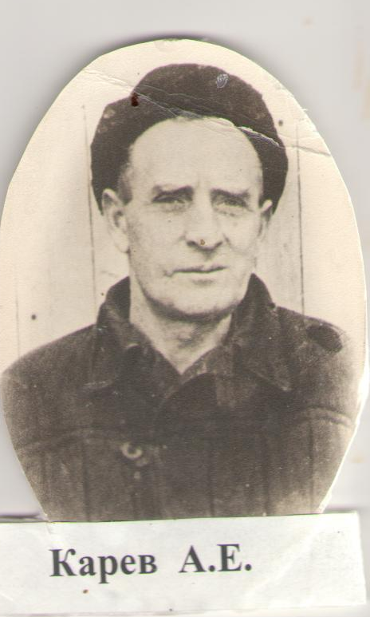
Карев Александр Егорович

Slide 17


Ольга Берггольц

Slide 18


Прорыв блокады
18 января 1943 года Красная Армия прорвала блокаду Ленинграда. Советские войска преодолели 12 километров вдоль Ладожского озера. На освобождённой территории была сразу же сооружена железная и шоссейная дороги. К моменту прорыва блокады в городе оставалось не более 800 тыс. человек гражданского населения. Многие из этих людей в течение 1943 г. были эвакуированы в тыл
Медаль
«За оборону Ленинграда»
Орден Победы

Slide 19
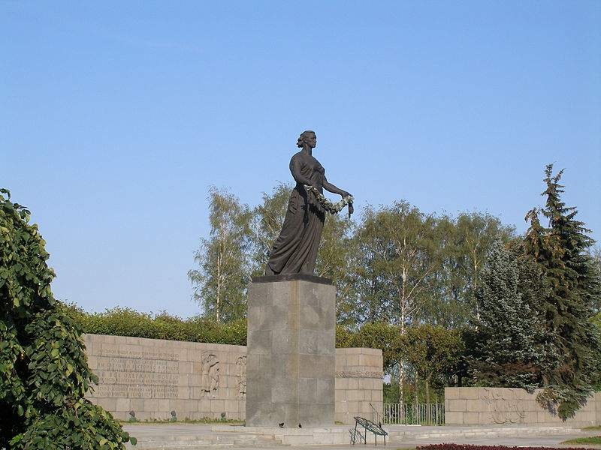
Пискарёвское мемориальное кладбище расположено на севере Санкт - Петербурга, одно из мест массовых захоронений жертв блокады Ленинграда и воинов Ленинградского фронта. На кладбище воздвигнут мемориал павшим.
http://www.webpark.ru/comment/58504

Slide 20
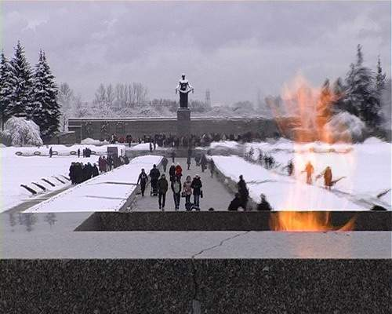
Горькая память войны

Slide 21
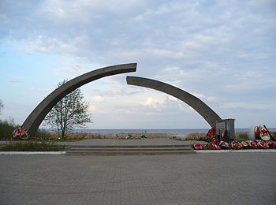
Мемориал «Разорванное Кольцо»
Мемориал, расположен на западном берегу Ладожского озера
Потомок, знай: в суровые года
Верны народу, долгу и Отчизне,
Через торосы ладожского льда
Отсюда мы вели дорогу Жизни,
Чтоб жизнь не умирала никогда.
Бронислав Кежун

